Slide 1


Barrio Activo
Presentación Capstone
Acercándote a tu comunidad

Slide 2
Integrantes BarrioActivo SPA
Desarrollador de Software
Administrador BD
Líder de Proyecto
Camila Garmendia
Aniuska Ojeda
Raúl Mariscal
Aniuska Ojeda
Analista QA
Camila Garmendia
Raúl Mariscal

Slide 3
Contexto del problema
Falta de apoyo tecnológico en las juntas de vecinos
Administración manual
Poco conocimiento de las emergencias que ocurre en la zona
Baja participación de la comunidad en reuniones de JV

Slide 4
Propuesta de Solución
01
02
Aplicación para la comunidad
Información relevante
03
04
Agilización de procesos
Características únicas

Slide 5
Objetivo General
Construir una solución tecnológica tanto móvil como web, adecuada para una junta de vecinos en el territorio chileno que permita administrar y optimizar aspectos vitales del funcionamiento de una junta de vecinos, mejorando la gestión territorial, acercando sus facultades a la comunidad e innovar en el trabajo de estas agrupaciones vecinales.

Slide 6
Objetivos Específicos:
Reemplazar la administración manual de la junta de vecinos por un sistema tecnológico.
Implementar un sitio web para administradores de la junta de vecinos donde podrán realizar diferentes acciones que buscan cumplir con las labores diarias y de administración de una junta de vecinos.
Desarrollar una aplicación móvil para los usuarios de la junta de vecinos donde podrán solicitar documentos y generar reportes.
Obtener datos significativos sobre las emergencias que ocurren en la junta de vecinos a través de las alertas que realizan los usuarios.

Slide 7
Alcance del Proyecto
01
Uso interno administrador
Manejo de inscripción de vecinos en la junta de vecinos, aprobación o rechazo.
Manejo de solicitud y emisión de certificados de residencia.
Administración de espacios comunes, reserva, calendario.
Administración sección de emergencias y sección categorías
Recepción de notificaciones sobre reclamos, información comunitaria (calles en mal estado, ruidos molestos, etc.)
Publicación de noticias asociadas a la unidad territorial.

Slide 8
Alcance del Proyecto
02
Aplicación móvil usuarios
Inscripción de vecinos en la junta de vecinos con validación por carnet de identidad.
Solicitud de certificados de residencia.
Solicitudes de los habitantes de la unidad territorial, a través de un calendario, de canchas, salas, plazas, etc.
Recepción de notificaciones y avisos a los habitantes de la unidad territorial por escrito a través de WhatsApp.
Reporte de emergencias usando categorías predefinidas por el administrador.
Visualización de noticias asociadas a la unidad territorial.

Slide 9
METODOLOGÍA TRADICIONAL
FASE 1
INICIO
FASE 2
PLANIFICACIÓN
FASE 3
EJECUCIÓN
FASE 4
CIERRE
SEGUIMIENTO Y CONTROL

Slide 10
FASE 1 (S1-4)
Recopilación y definición requerimientos funcionales y no funcionales
FASE 2 (S5-S15)
Diseño sistema
FASE 3 (S16-S18)
Implementación del sistema
Desarrollo sitio web
Desarrollo app móvil
Desarrollo BD
Pruebas y validación
Últimos ajustes
S1-S18
Documentación

Slide 11
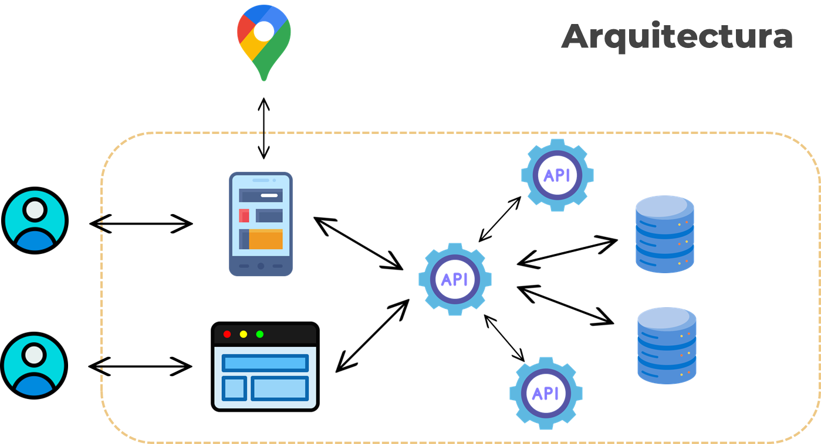

Slide 12
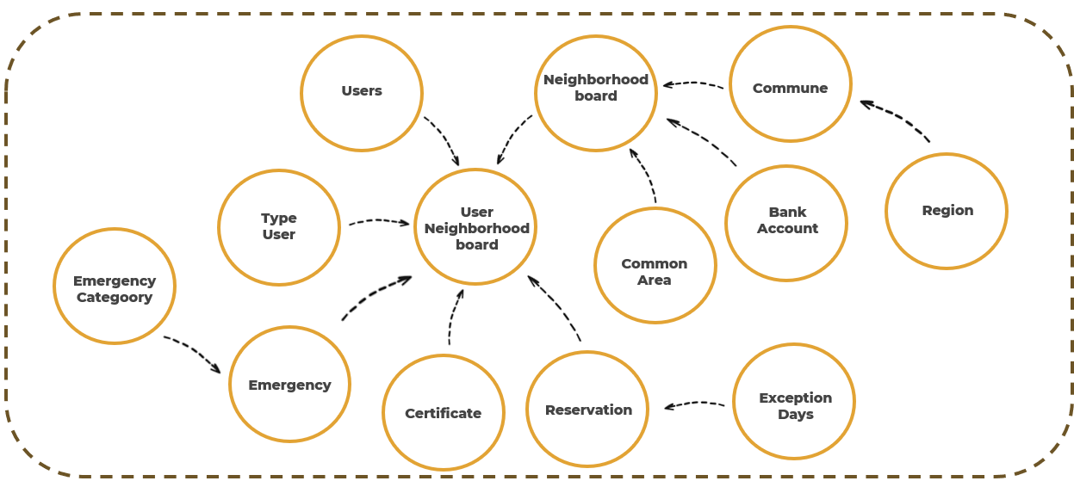

Modelo de Base de Datos

Slide 13







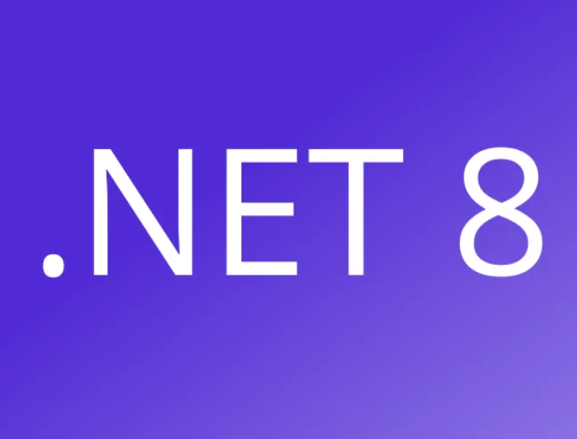





TECNOLOGÍAS

Slide 14
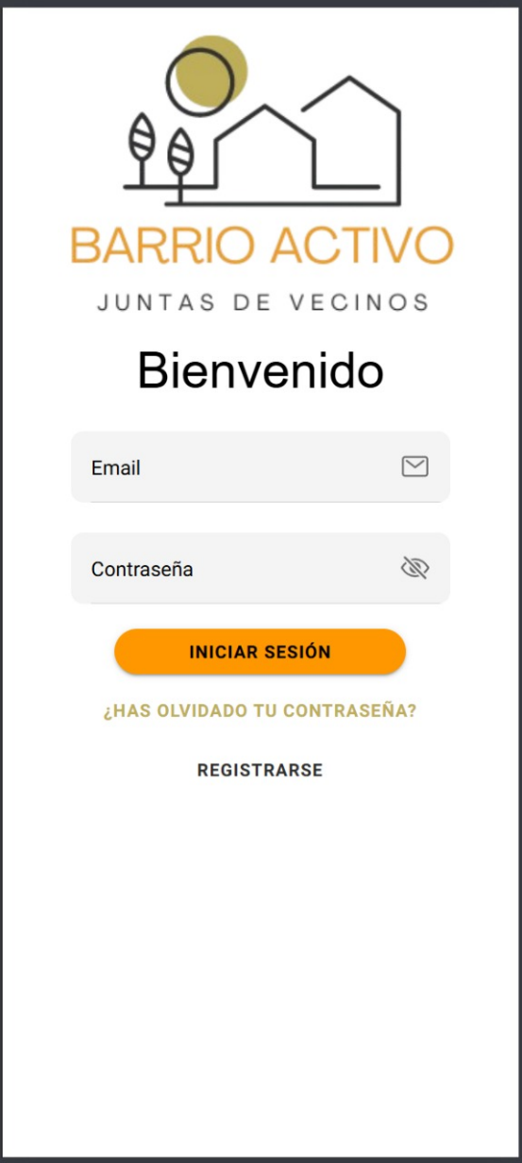
Demo app móvil

Slide 15
¡GRACIAS POR SU ATENCIÓN!

